Slide 1

La filière éolienne
CE MOIS-CI À L’ESPACE SAINT-JACQUES
Techniciens de maintenance :
Perspectives, bassins d’emploi, turnover…
Séminaire sur la mise en œuvre du BTS MS
Paris, le 13 novembre 2014

Slide 2

2
Sommaire
Le Syndicat des énergies renouvelables
La commission éolienne du Syndicat des énergies renouvelables
La filière éolienne terrestre
La filière éolienne offshore
Structuration industrielle : le projet Windustry France
Techniciens de maintenance éolienne : les besoins de la filière
Témoignage et retour d’expérience d’un exploitant, en charge du recrutement des techniciens et du management des équipes

Slide 3
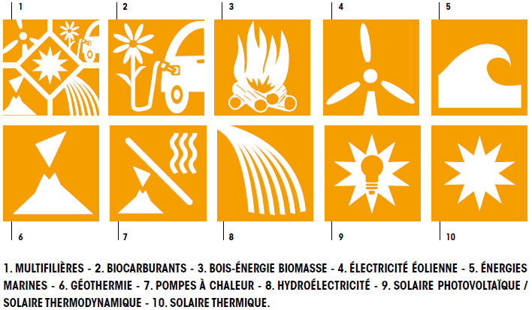
3
Le Syndicat des énergies renouvelables
Le SER est l’organisation française des professionnels des énergies renouvelables.
Le SER représente :
- 400 adhérents à travers 8 filières,
- un CA de 10 milliards d’euros,
- plus de 80 000 emplois.
Sa mission est de promouvoir le développement des énergies renouvelables, en défendant les intérêts des différents acteurs du secteur et en informant ses concitoyens et leurs représentants des atouts de ces formes d’énergies.
8 filières énergétiques au service de :
la croissance économique de notre pays
la sécurité d’approvisionnement ou l’indépendance énergétique
la réduction des émissions de CO2
l’aménagement du territoire

Slide 4
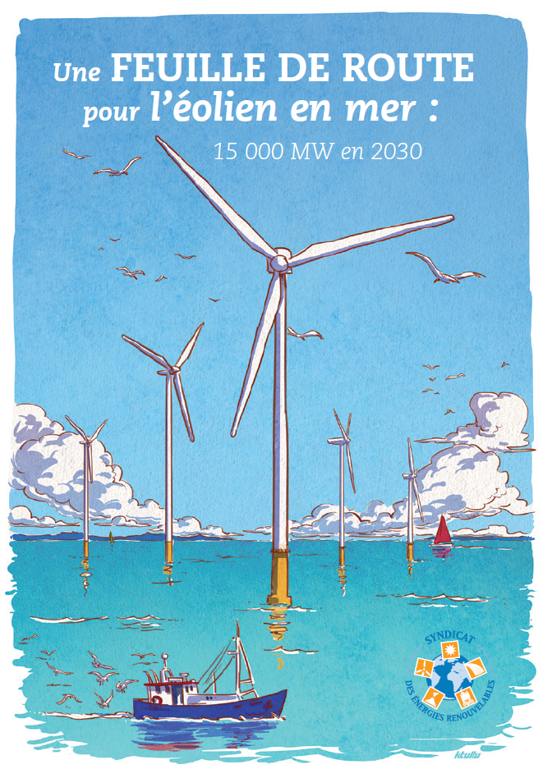




4
La commission éolienne du SER
200 entreprises adhérentes rassemblées autour d’un bureau d’élus et de 5 pôles : réglementaire, économique, offshore, exploitation-maintenance, réseaux électriques
Principales missions du SER et de sa commissions éolienne :
Défense et représentation des entreprises des énergies renouvelables
Promotion du développement des EnR et défense des intérêts des acteurs du secteur
Participation active à l’élaboration des textes législatifs et réglementaires
Exemples d’outils, propositions et publications :
Objectifs (offshore)
Simplification administrative (offshore)
Mécanismes de soutien
Raccordement électrique
Structuration industrielle

Slide 5
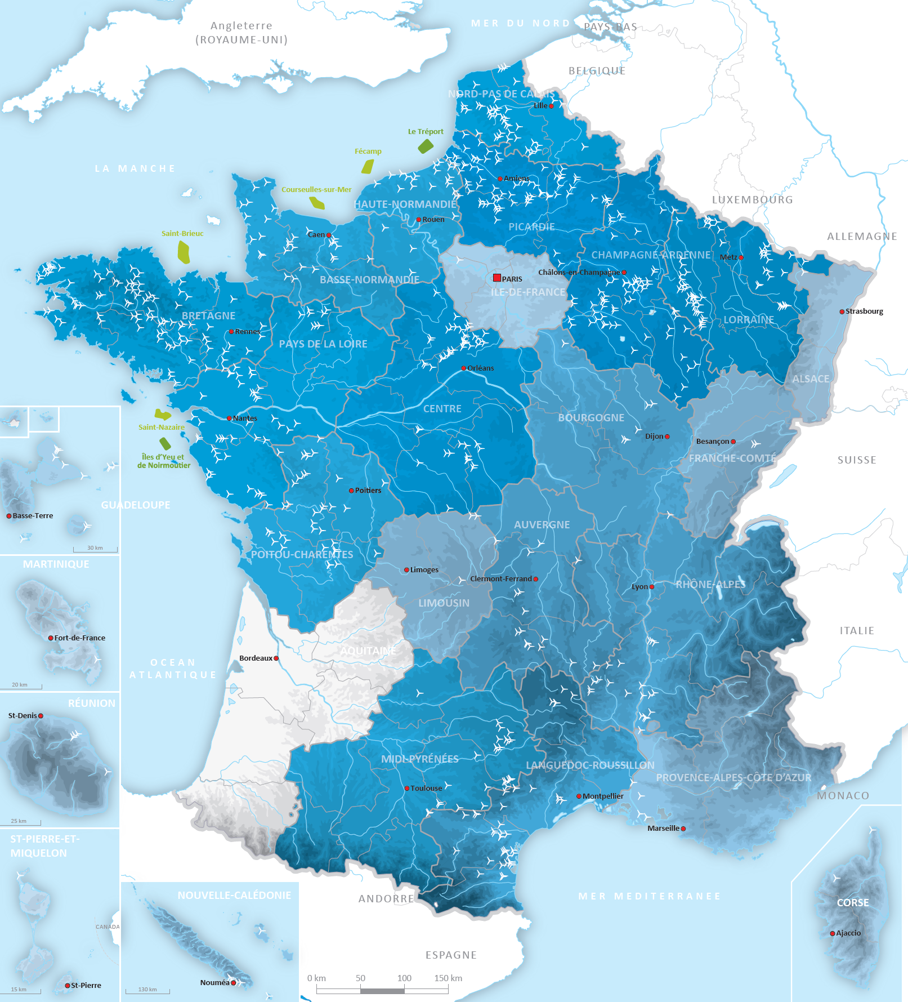
5
La filière éolienne française
Situation mi-2014 :
8 575 MW installés (à terre)
= 780 parcs éoliens
= 4 400 éoliennes
=> 10 000 emplois
=> 3,7% de la consommation électrique
Objectif 2020 :
25 000 MW installés
Dont : 19 000 MW terrestres
Et : 6 000 MW offshore
=> 60 000 emplois
=> 11% de la consommation électrique

Slide 6
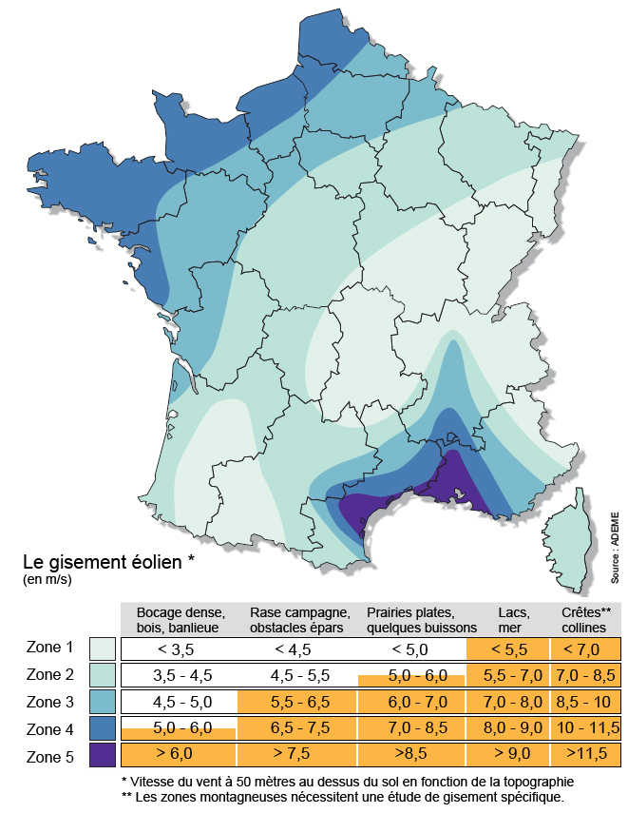
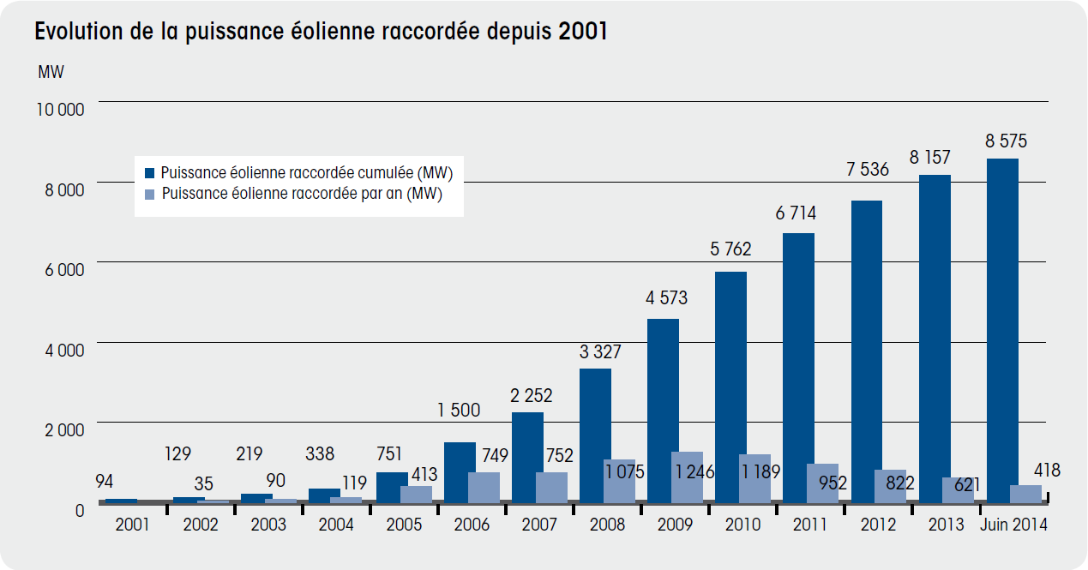
6
La filière éolienne française

Slide 7
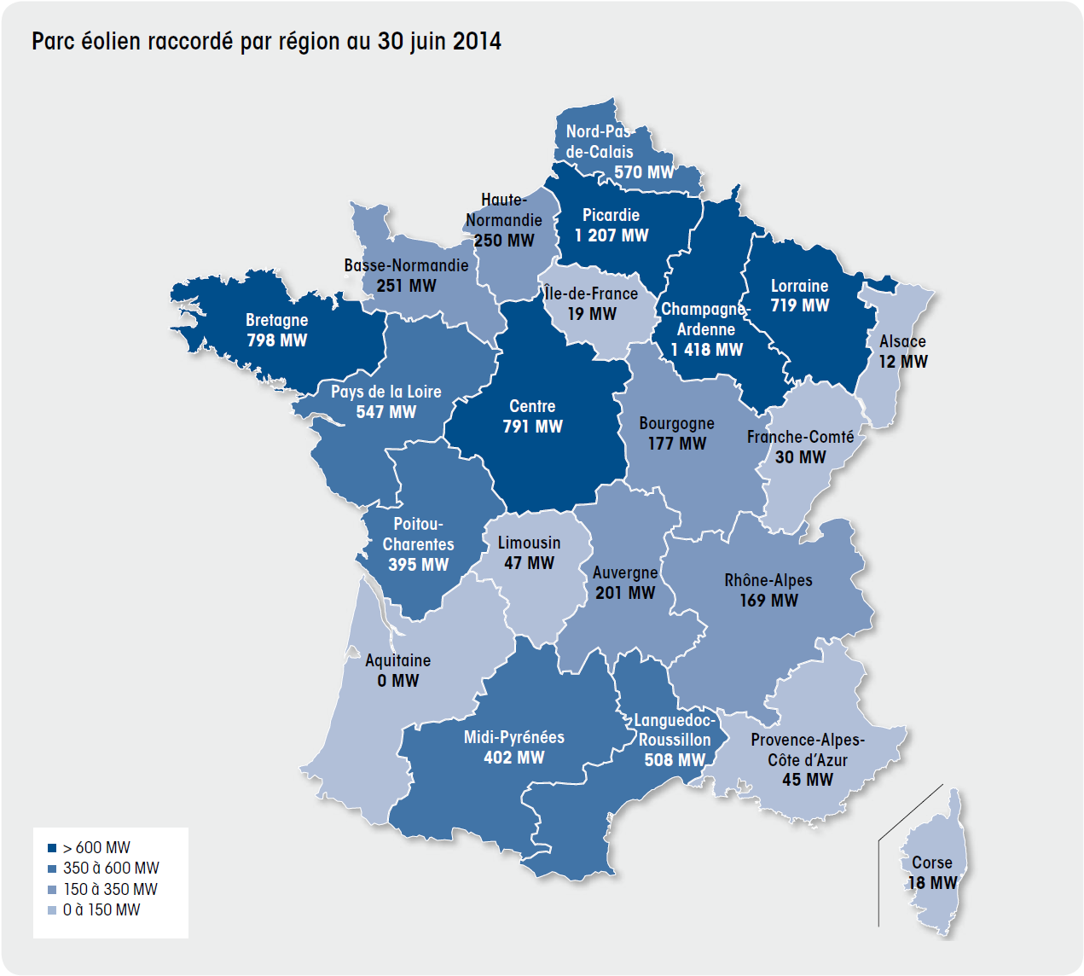
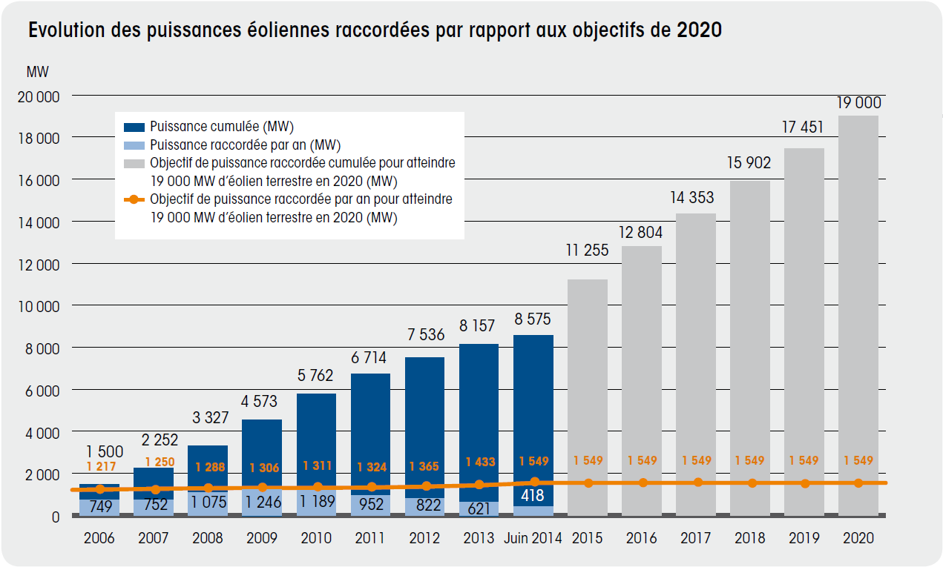
7
La filière éolienne terrestre
75% du parc éolien terrestre couvert par les fabricants d’éoliennes : Enercon, Nordex, Senvion, Vestas
25% du parc éolien terrestre couvert par les fabricants d’éoliennes : Alstom, Gamesa, GE, Siemens, Vergnet…
Sources : Panorama des énergies renouvelables S1 2014 RTE, SER, ERDF, ADEeF

Slide 8
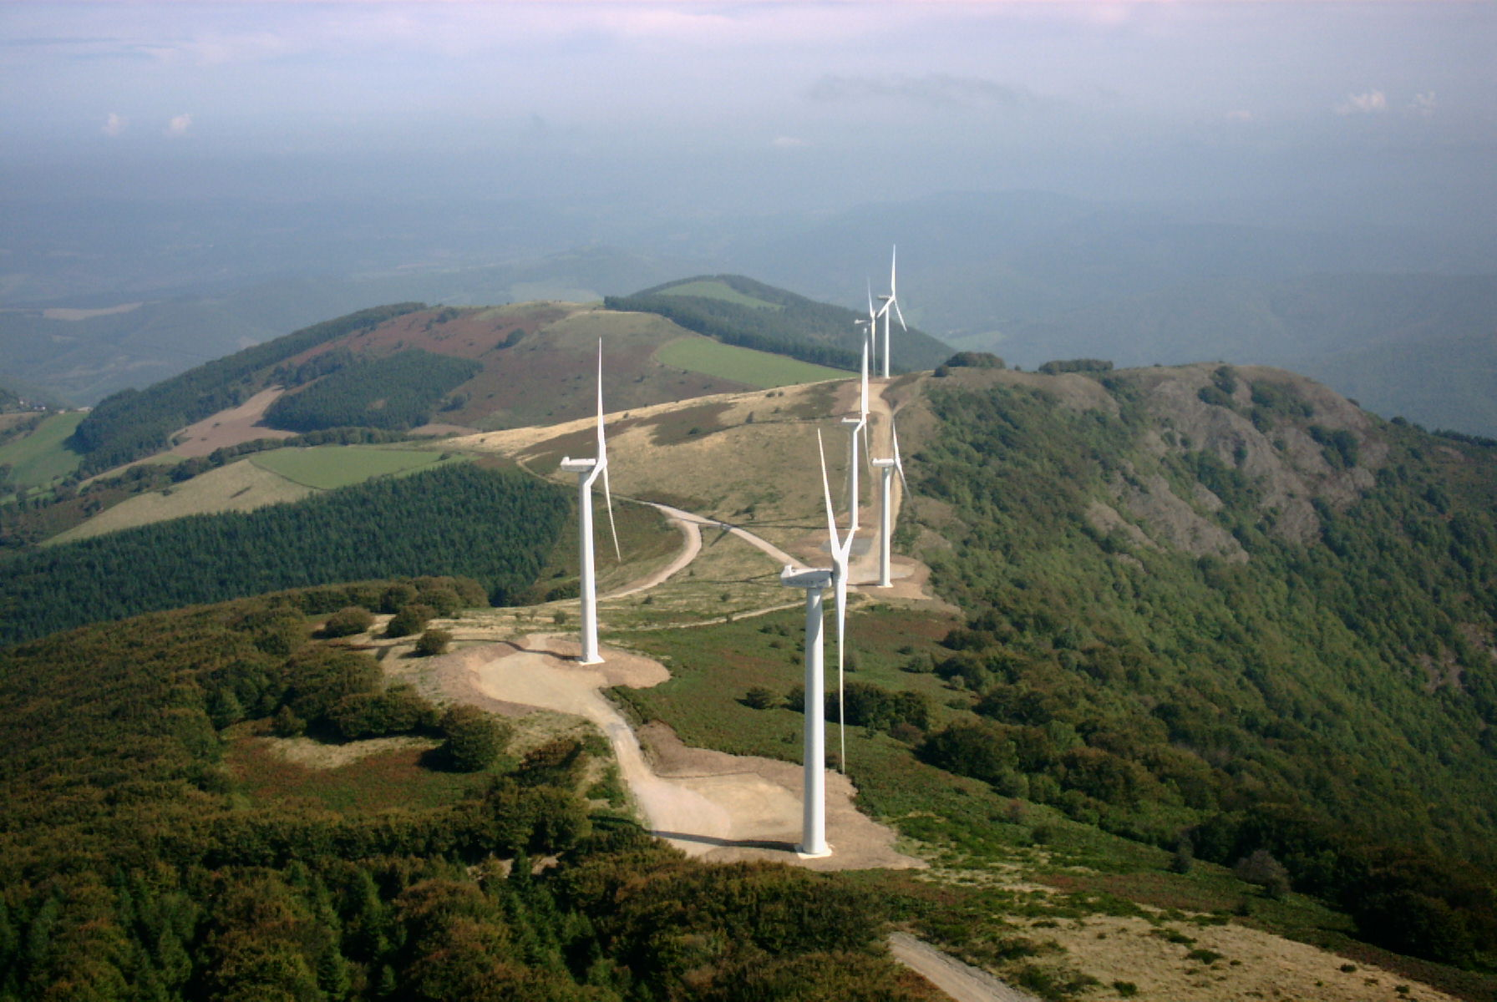
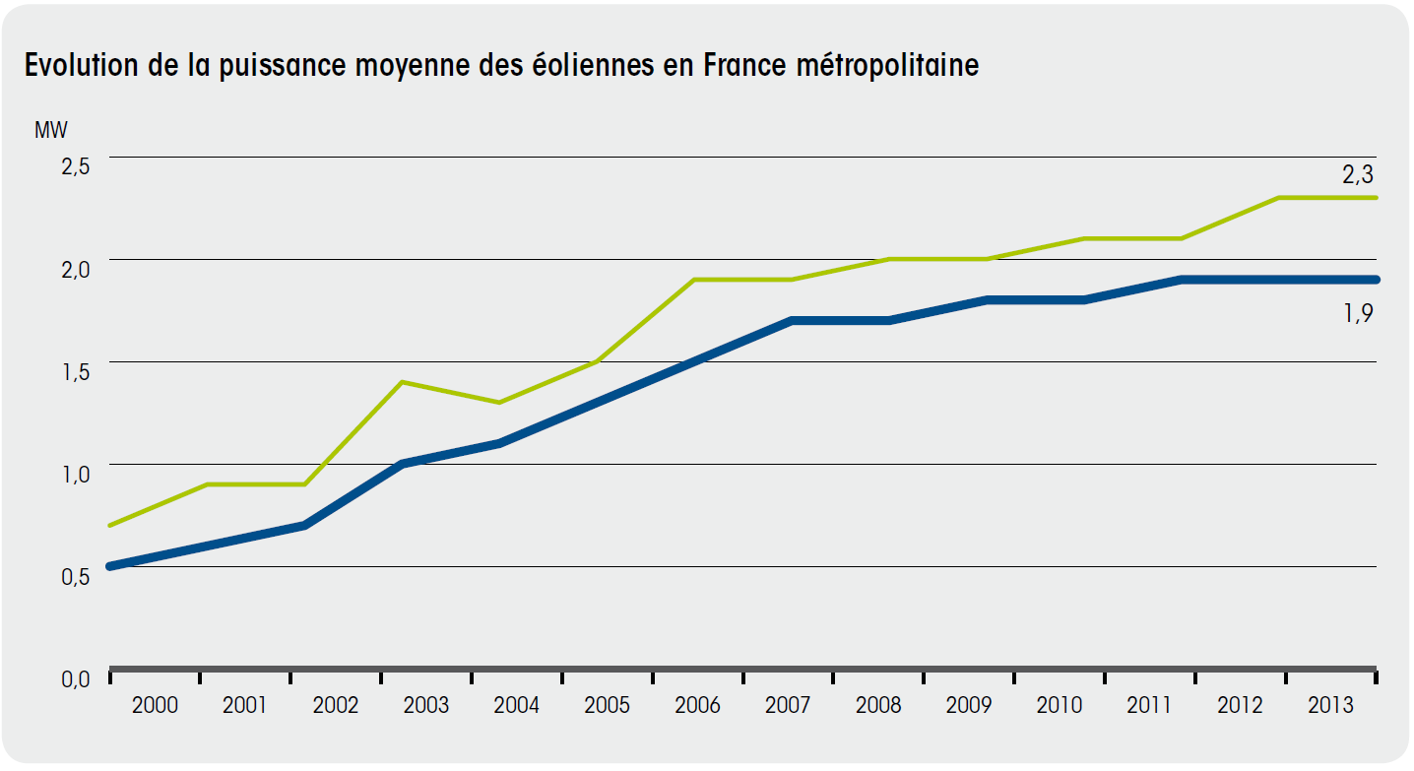
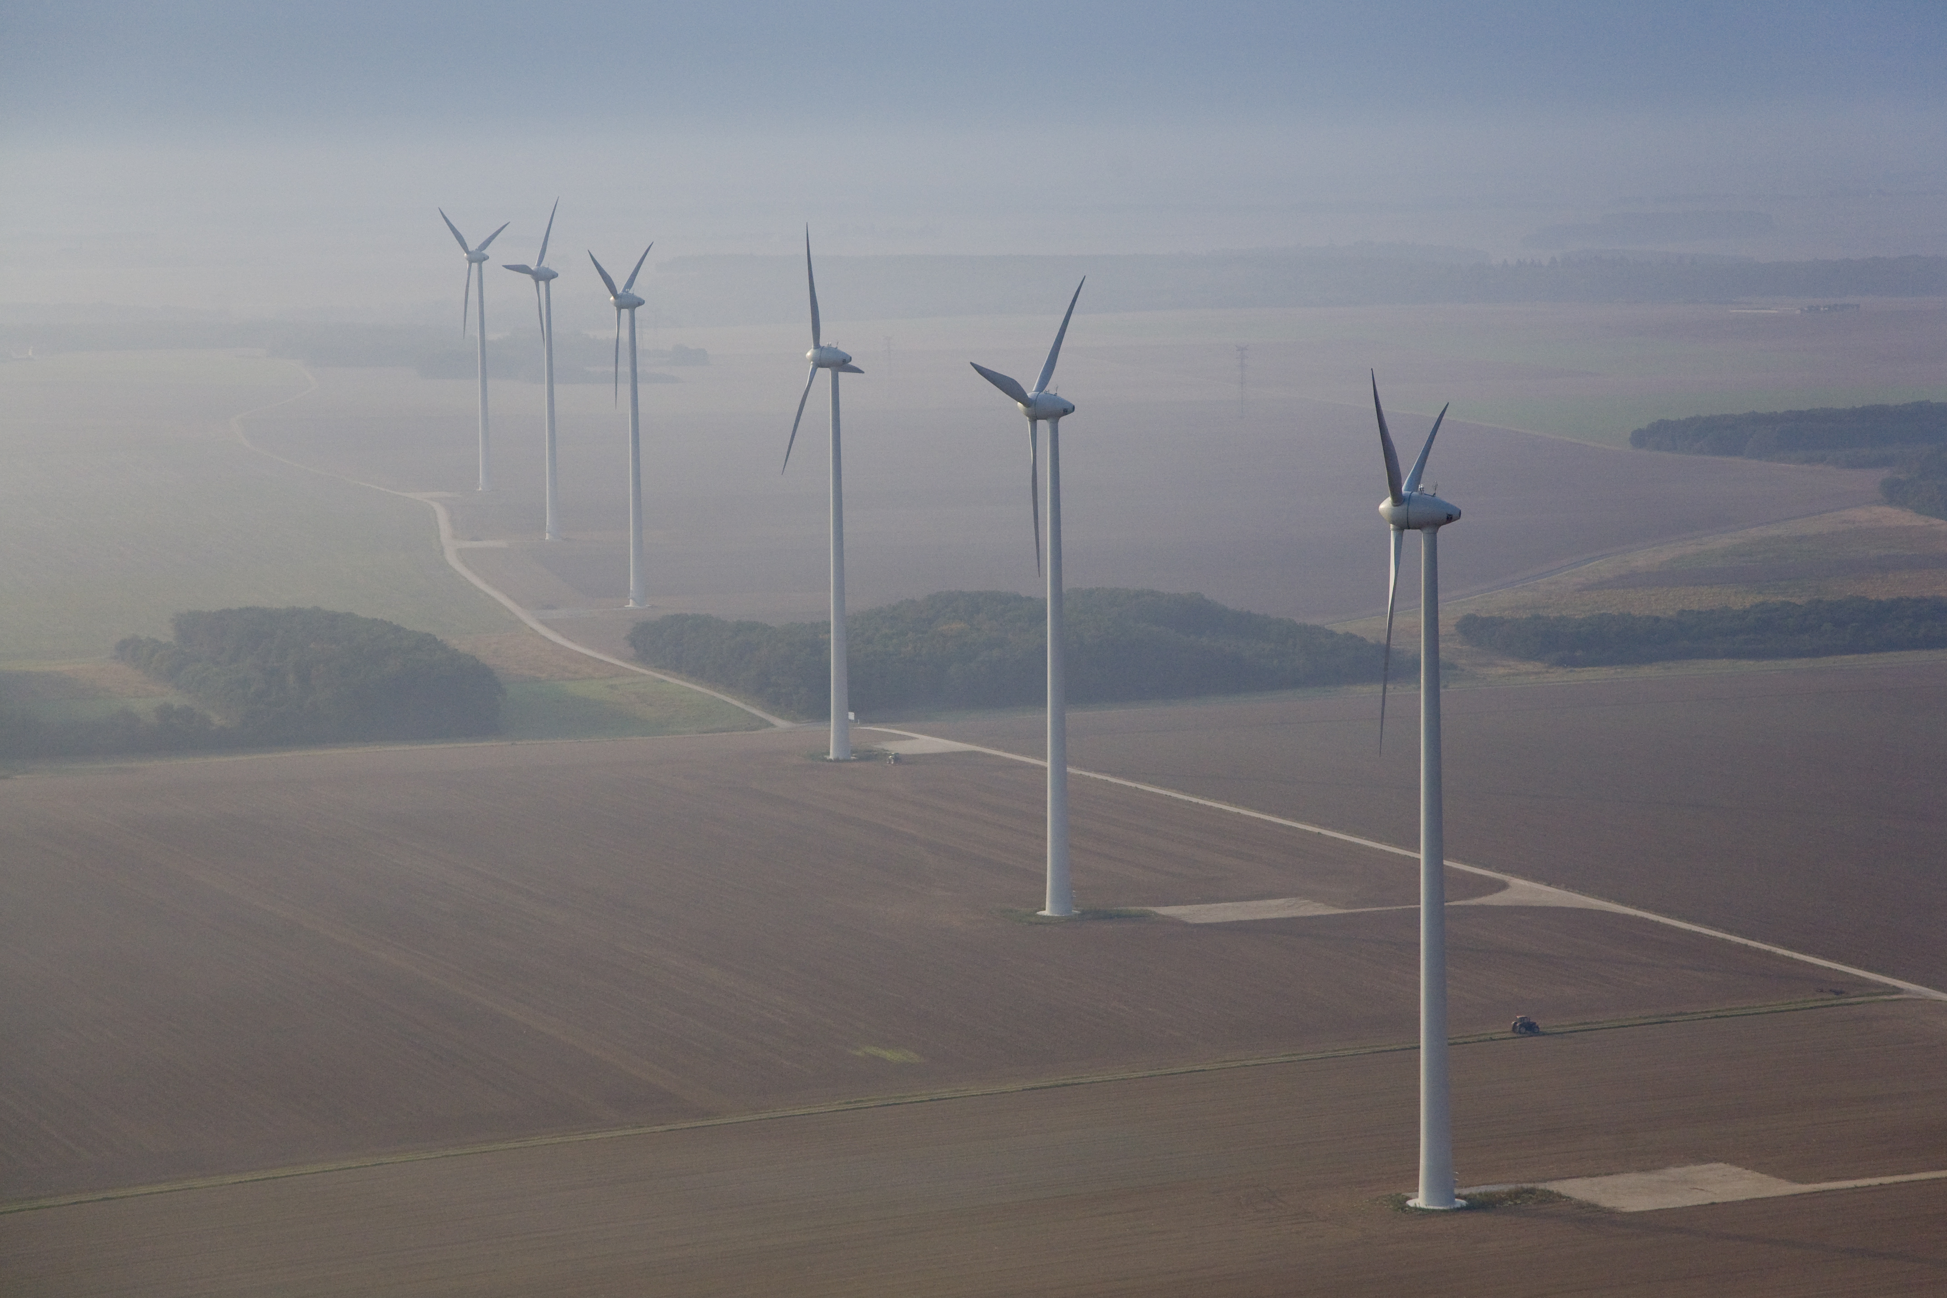
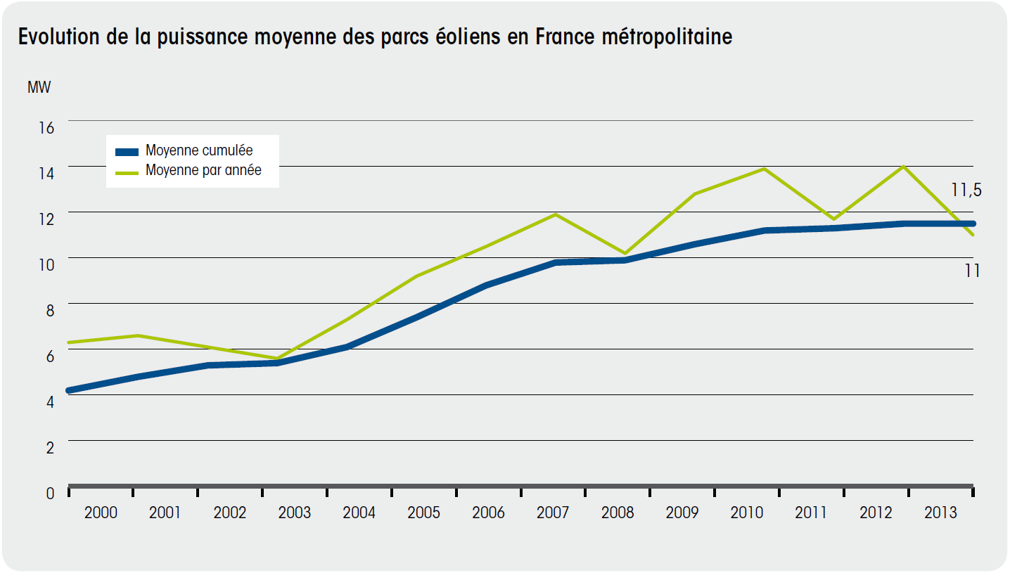
8
La filière éolienne terrestre
Crédit ENERTRAG
Parc éolien de Merdelou (2001) : 6 éoliennes de 1,3 MW
Crédit ENERTRAG
Parc éolien de Chemin de Tuleras (2007) : 6 éoliennes de 2 MW
Sources : Panorama des énergies renouvelables 2013 RTE, SER, ERDF, ADEeF

Slide 9
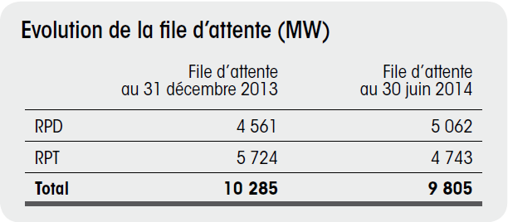
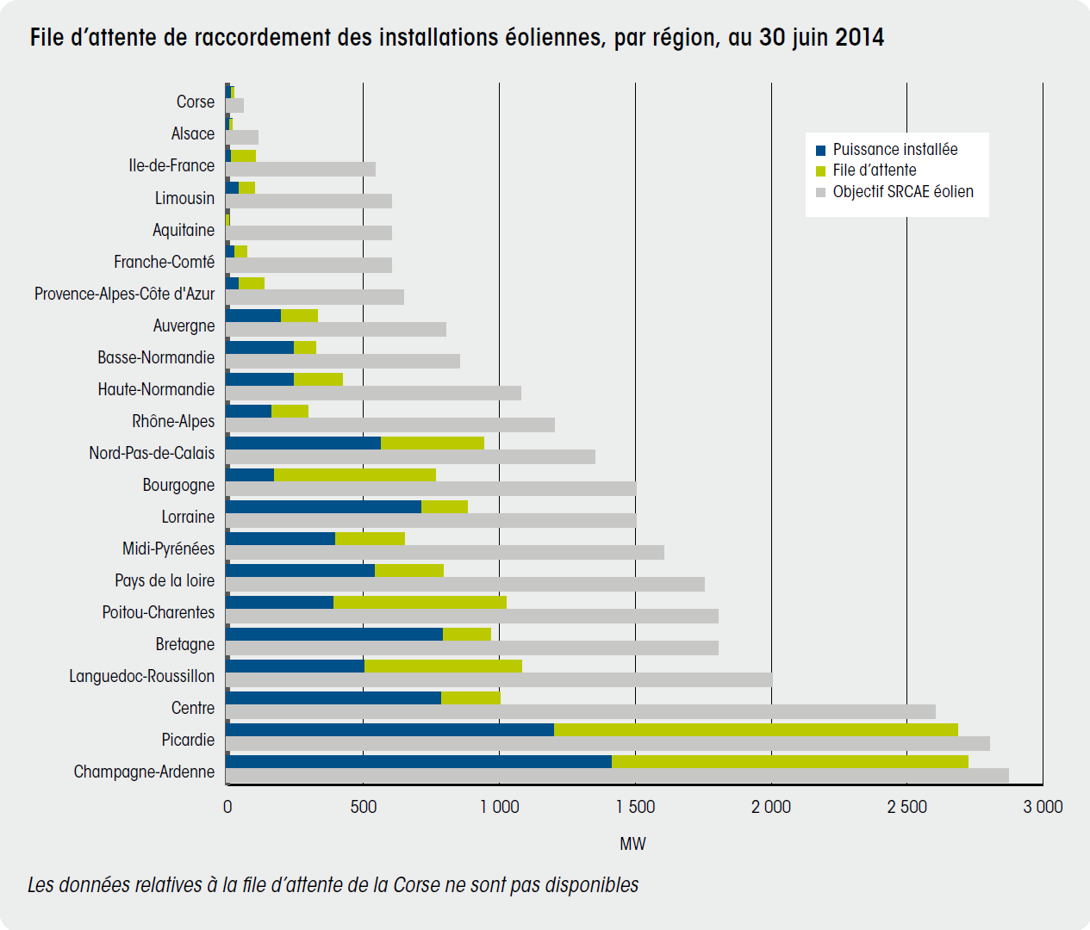
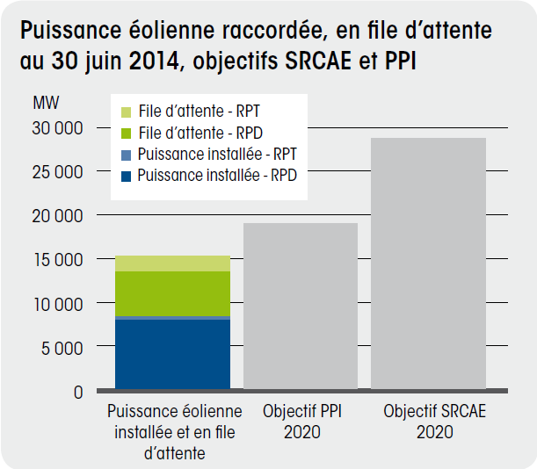
9
La filière éolienne terrestre
Sources : Panorama des énergies renouvelables S1 2014 RTE, SER, ERDF, ADEeF

Slide 10
10
La filière éolienne offshore
2004: Appel d’offres pour un maximum de 500MW, et des projets de maximum 150MW
Pas de zones prédéfinies, poste de raccordement devant être installé à terre
=> 2005, un seul projet sélectionné : Côte d’Albâtre (Veulettes-sur-Mer) – 105MW
21 éoliennes M5000 de 5MW à 7 km de la côte
Développé par ENERTRAG & PROKON NORD
2011 : Appel d‘offres pour 5 zones (3000MW): Le Tréport (750MW), Fécamp (500MW), Courseulles-sur-mer (500MW), Saint-Brieuc (500MW), Saint-Nazaire (750MW)
=> 2012 : 4 zones attribuées pour 2000MW
2013 : Appel d’offres pour 2 zones (1000MW): Le Tréport (500MW), Noirmoutier (500MW)
=> 2014 : 2 zones attribuées pour 1000MW

Slide 11






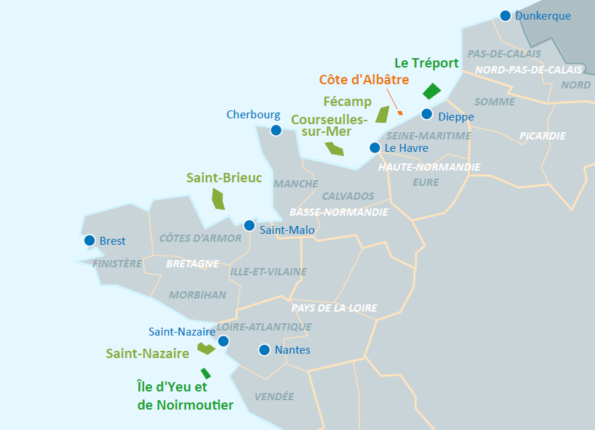







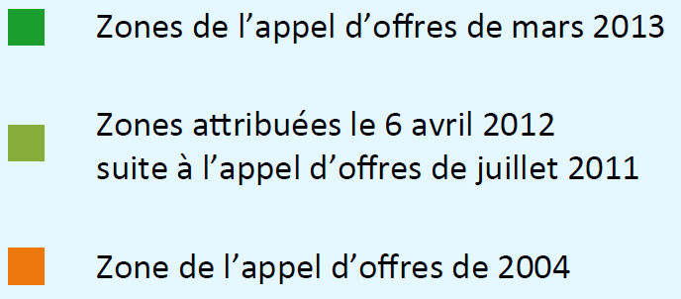
11
La filière éolienne offshore
Zones attribuées en 2014
Zones attribuées en 2012
Projet sélectionné en 2005

Slide 12
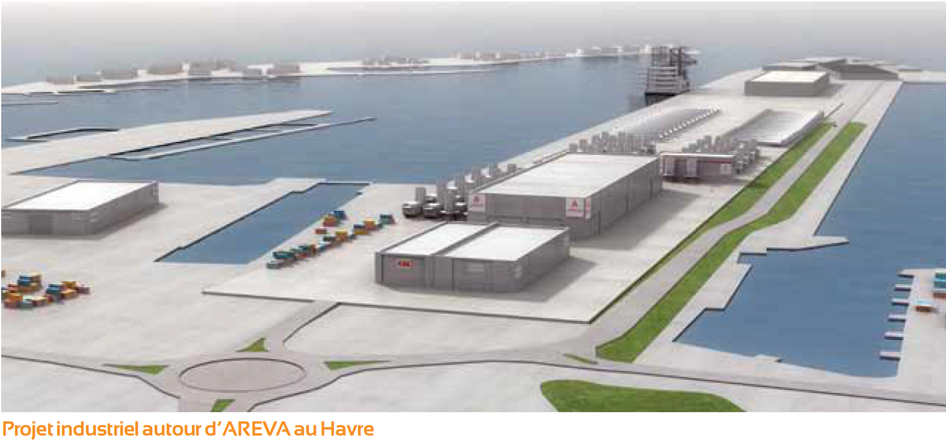
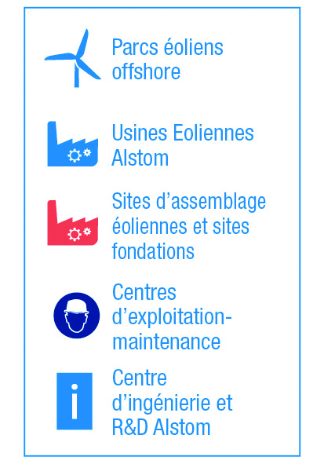
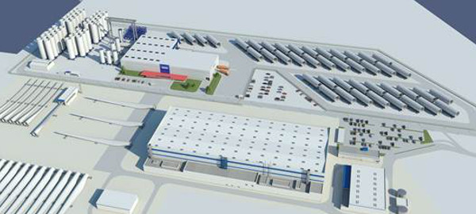
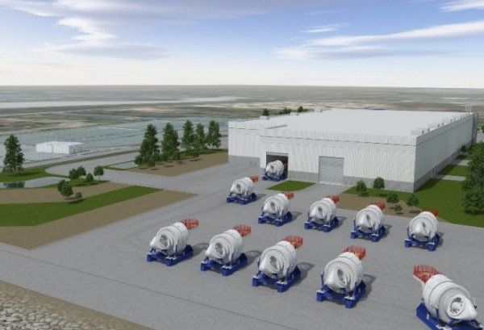
12
La filière éolienne offshore
Pales & Tours
Génératrices & Nacelles
Roulements & Multiplicateurs
Tours
Pales & Tours
Les usines d'Artelia à Cherbourg - copyright Alstom
Zones attribuées en 2014
copyright Alstom
Zones attribuées en 2012
Génératrices & Nacelles
Projet sélectionné en 2005

Slide 13
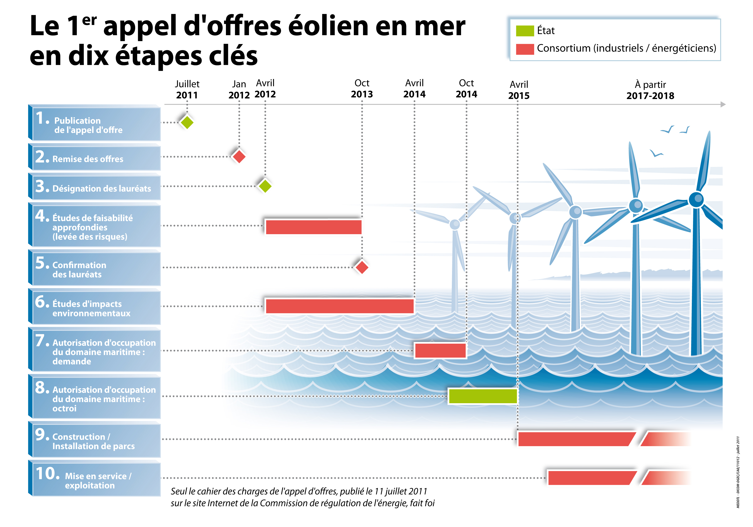
13
La filière éolienne offshore

Slide 14
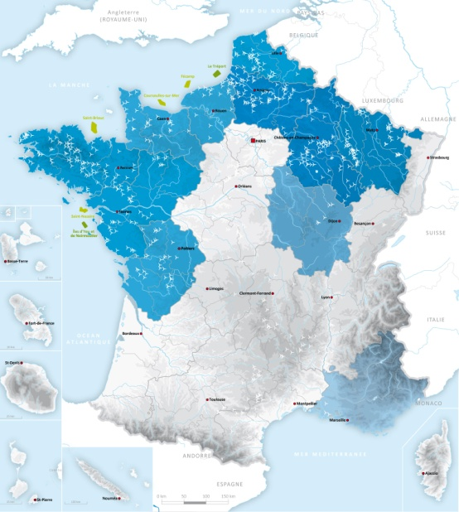





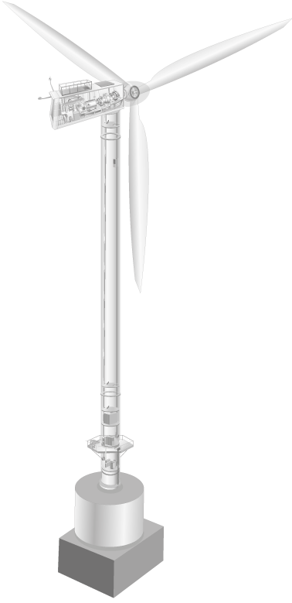
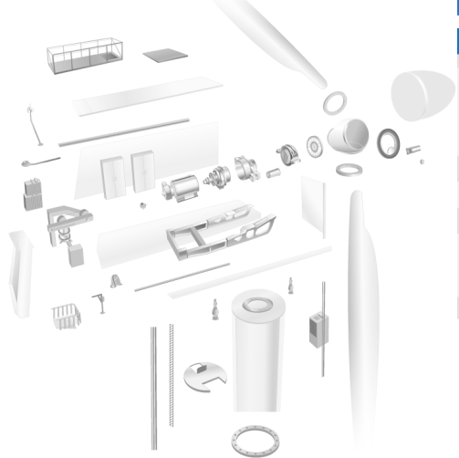
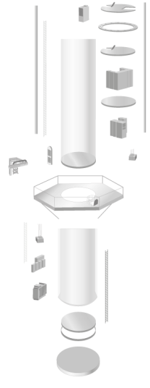
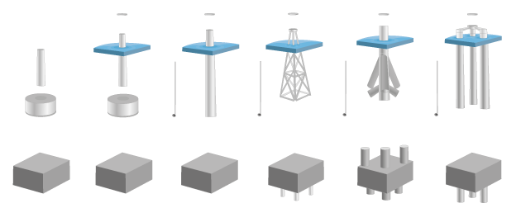
14
WINDUSTRY France : l’industrie éolienne française
Programme de structuration industrielle et
d’accompagnement individuel de 50 entreprises :
Donneurs d’ordres & Partenaires régionaux sont rassemblés
au sein du comité de pilotage :
Le comité de pilotage est animé par le SER,
La DGE (MEIN) et un expert éolien y participent.
Le comité de pilotage a élaboré une nomenclature
des savoir-faire en industrie éolienne =>
37 entreprises ont déjà été sélectionnées
28 entreprises ont déjà bénéficié d’un audit par des experts éoliens
(fonderie, chaudronnerie, composites, composants électriques…)

Slide 15
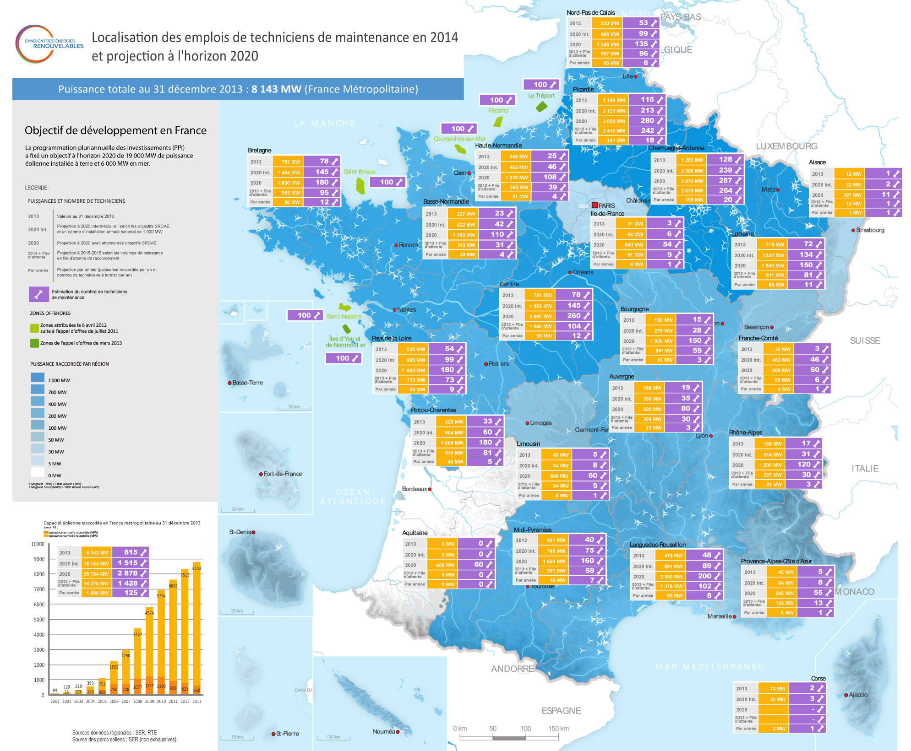
15
Formation des techniciens de maintenance :
Besoins de la filière éolienne française
Hypothèses :
- 2 techniciens / 20MW
- turnover : 3 à 5 ans
Scénarios :
1. Objectifs 2020 SRCAE
=> >19 000MW terrestres
2. 2020 intermédiaire
=> 1 000MW/an
=> 15 000MW terrestres
3. File d’attente
=> + 5 000MW en 3 ans
DOCUMENT DE TRAVAIL

Slide 16
16
Formation des techniciens de maintenance :
Retour d’expérience de la filière
Un questionnaire va être adressé à l’ensemble des techniciens de maintenance éolienne formés en France afin de recueillir leurs témoignages sur :
- Leur insertion dans la filière éolienne : délai, mobilité, profil d’employeur, conditions d’embauche...
- Leur situation actuelle : satisfaction, changements d’employeurs, conditions salariales…
- Leurs perspectives de carrière : évolution au sein de la filière, en dehors de la filière…
Retour d’expérience et témoignage de Charles CLASSIOT :
- Responsable Maintenance Exploitation chez MAÏA EOLIS
- Vice-président du pôle exploitation-maintenance du SER

Slide 17
17
Merci pour votre attention
Contacts :
 | David SAINT-ANDRE Responsable du pôle industrie éolienne du SER Chef de projet Windustry France david.saintandre@enr.fr 01 48 78 70 87
 | Charles CLASSIOT Responsable Maintenance Exploitation MAÏA EOLIS Vice-président du pôle exploitation-maintenance du SER cclassiot@maiaeolis.fr 03 20 214 214

